Slide 1
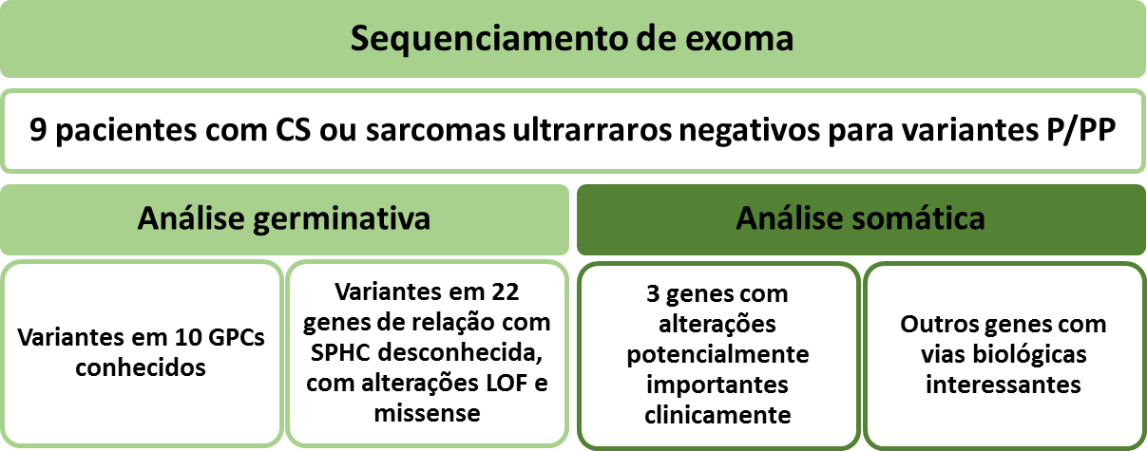
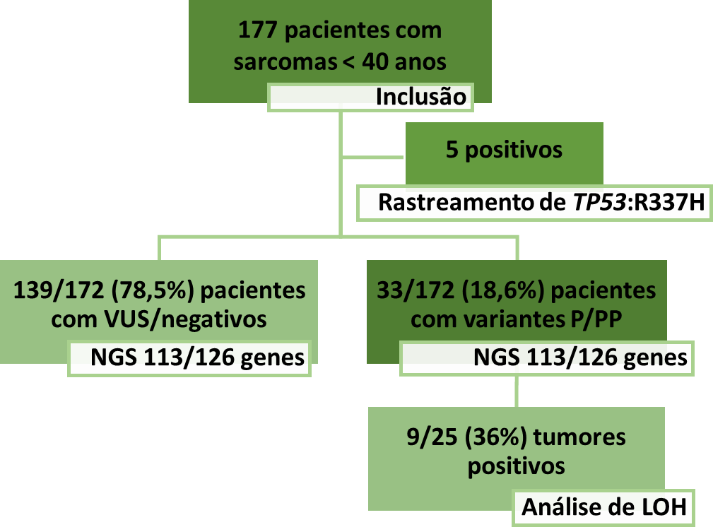
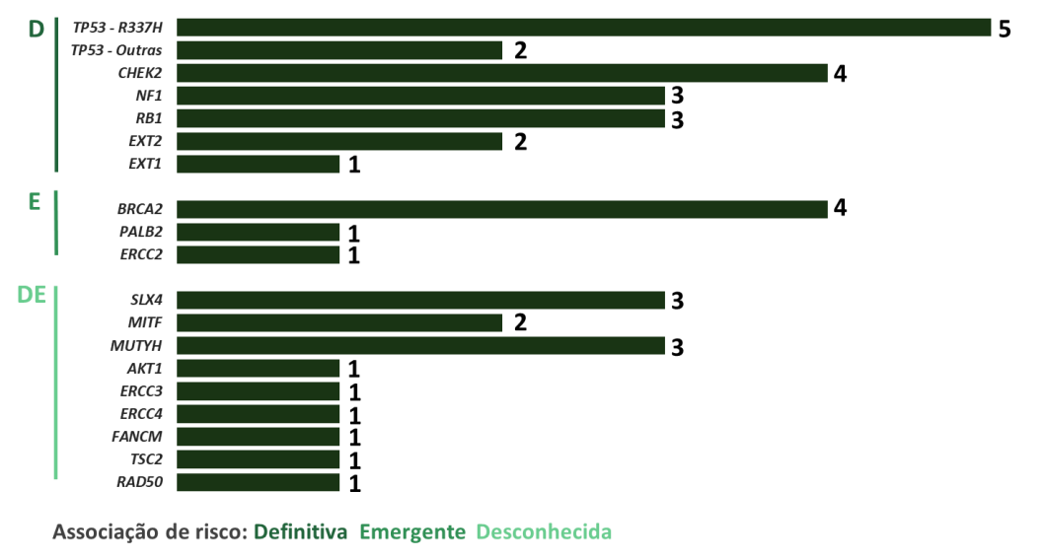
Encontro de Ciência e Inovação
2023
CEP 2546/18
INVESTIGAÇÃO DE CAUSAS GENÉTICAS ASSOCIADAS AO DESENVOLVIMENTO DE SARCOMAS EM IDADE JOVEM
N. A. Carvalho; K. M. Santiago; J. M. L. Maia; F. D. Costa; M. N. C. Formiga; D. C. Q. Soares; D. P. Pereira; C. A. L. Mello; C. M. L. Costa; J. C. C. Rocha; B. Rivera; D. M. Carraro; G. T. Torrezan.
INTRODUÇÃO/OBJETIVOS MÉTODOS
Os avanços recentes na genômica permitiram o reconhecimento de quase uma centena de novos genes de predisposição ao câncer (GPC). Embora o rastreamento genético de uma parte destes genes esteja atualmente bem estabelecido para os tumores hereditários mais comuns, há uma série de tumores raros, como sarcomas, que podem estar associados a síndromes de câncer hereditário, mas cuja relação genótipo-fenótipo ainda é desconhecida¹. Com isso, esse trabalho se propôs a:
Primeira parte
Definir a frequência de variantes raras germinativas patogênicas em GPCs em crianças, adolescentes e adultos jovens com sarcomas;
Avaliar as características moleculares dos tumores para confirmar sua causa genética em casos
selecionados, realizando análise de perda de heterozigose (LOH);
Identificar novos genes e vias relevantes associados ao desenvolvimento de condrossarcomas e sarcomas ultrarraros.
Segunda parte
Legenda: P – patogênica; PP – provavelmente patogênica
RESULTADOS
Foram incluídos 177 pacientes, sendo que desses, 5 foram positivos para TP53:R337H e excluídos das análises posteriores. No painel, 18,6% (33/172) pacientes foram detectados com variantes germinativas P/PP, no qual foram encontradas variantes em genes de relação conhecida, emergente e também desconhecida aos sarcomas (Figura 1 e 2). Ainda, os portadores de variantes P/PP foram mais propensos a apresentar mais de um tumor primário do que não portadores (21,1% X 6,5%; p=0,012). 25 tumores foram avaliados para LOH, nos quais o evento detectado em nove (36%) e um dos genes sendo de relação desconhecida aos sarcomas (MITF).
Nove pacientes com condrossarcomas (CS) ou sarcomas ultrarraros negativos para variantes P/PP foram incluídos em análise de exoma tumoral e germinativo.
Figura 3. Panorama geral da segunda parte do estudo.
Na análise germinativa, uma variante P em RAD50 foi detectada em um paciente com sarcoma fibromixóide e foram priorizadas variantes raras em RECQL4, BRCA2 e COL7A1 (2 casos).
Na análise somática, em três genes (TP53, PTCH1,
Figura 1. Panorama geral da primeira parte do estudo
Figura 2. Relação de genes com variants P/PP encontradas na
análise de painel
CREBBP) foram encontradas alterações
CONCLUSÃO
clinicamente significantes, visto que são genes de associação conhecida a sarcomas. Também foram identificados genes mutados em vias biológicas interessantes para sarcomas, como VPS16 e MYF6 (Figura 3).
Nossos resultados destacam uma alta taxa de variantes P/PP em GPCs em pacientes jovens brasileiros com sarcoma (21,5% incluindo os pacientes com TP53:R337H), mesmo em pacientes sem história familiar de câncer. As taxas de variantes P/PP variaram de 0% a 33% entre os subtipos de sarcoma e exibiram associações específicas entre subtipos e genes. Isso aponta a urgência de implementar estratégias de triagem genética adequadas para esses indivíduos e suas famílias.
Contudo, para que sejam feitas associações genótipo-
fenótipo desses
dados
análise de transcriptoma e
outras evidências são
co-
necessárias, como
segregação.
Legenda: NGS – Sequenciamento de Nova Geração
FONTE: 1. Ballinger M L. et al. Monogenic and polygenic determinants of sarcoma risk: an international genetic study. Lancet Oncol., 2016;17(9):1261-71

